Slide 1




Estrellas Químicamente peculiares
Astronomy Student - University of Antioquia
Estudiante:
Alexander González Troncoso
Asesores:
Lauren Flor, Danilo González y Juan C. Muñoz
Facultad de Ciencias Exactas y Naturales
UdeA + UCN
Pasantía Joven Investigador - FACom

Slide 2
Avances del proyecto
1
Antecedentes
5
Simulaciones de Monte Carlo
2
Procesamiento de datos y obtención de espectros.
6
Curvas de luz
3
Velocidad Radial por diferentes métodos: iSpec y CERES
7
Siguientes pasos
4
Periodograma de las VR
8
Referencias

Slide 3
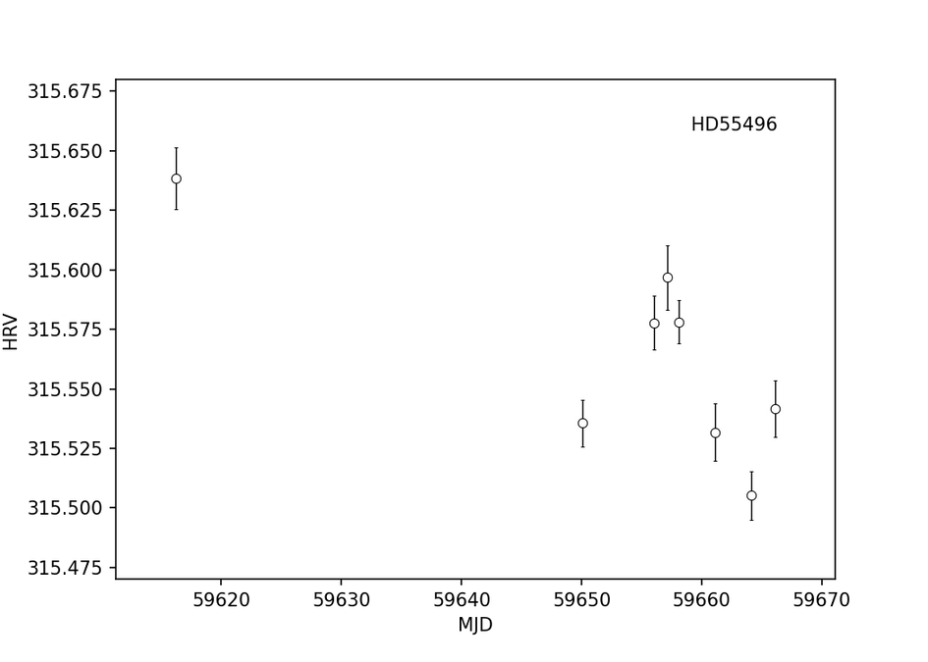
Antecedentes
Espectros de alta resolución
Toma de datos | Datos tomados por FIDEOS en el 2022
13 Objetos | K-rich, Na-rich, N-rich, Si-rich y s-rich
s-rich | HD 55496

Slide 4
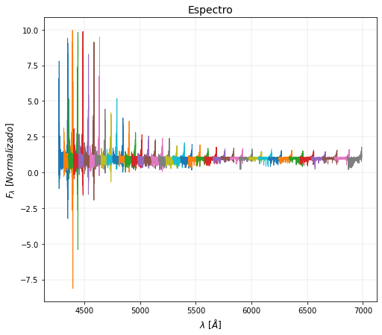
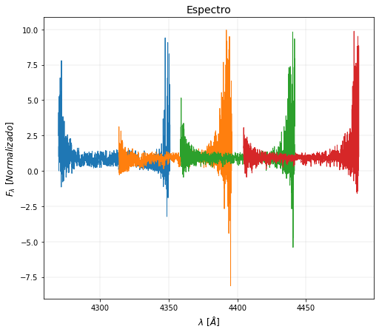
HD 55496
Estrella químicamente - Srich
Figura 1: Espectros en crudo, con superposición de órdenes.

Slide 5

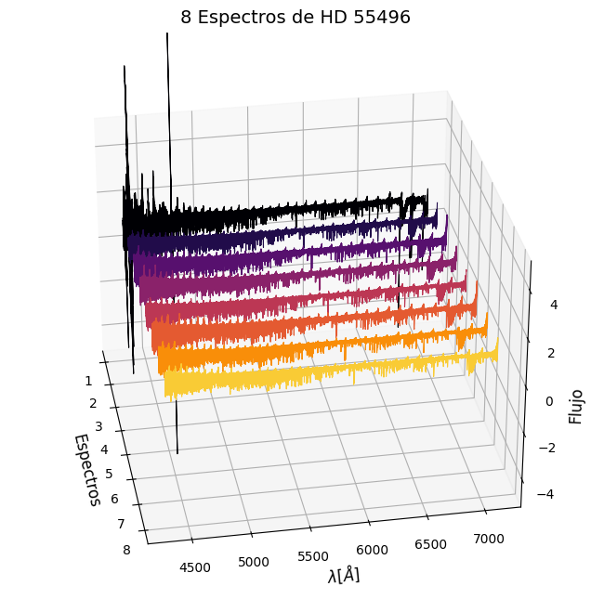
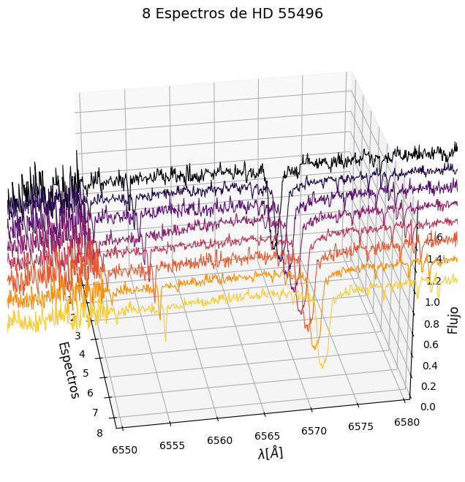
Espectros en 1D
Script de Python
Figura 2: Recopilación de los 8 Espectros de HD 55496 en 1D

Slide 6
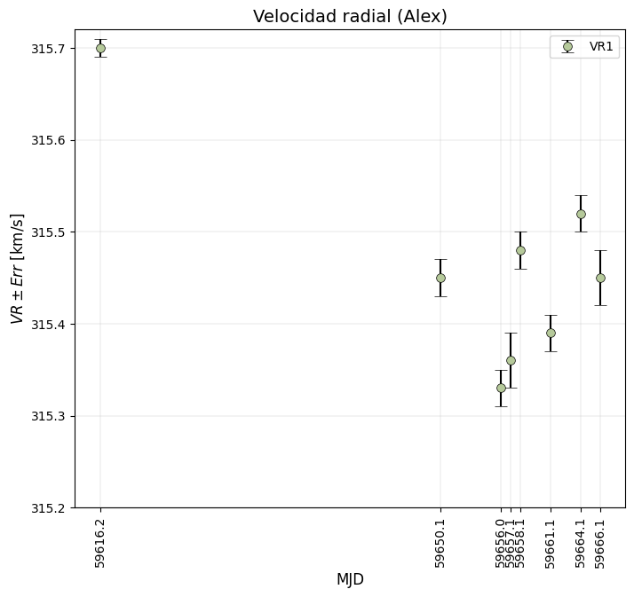

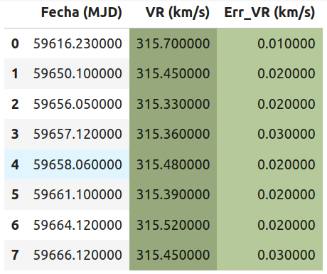
Velocidad radial
Tareas de iSpec
Figura 3: Velocidad radial calculada por medio de iSpec para los espectros procesados

Slide 7
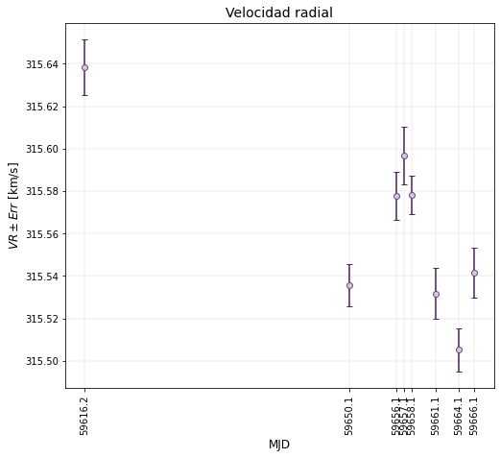
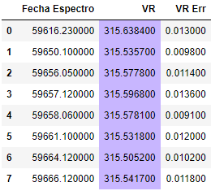
Velocidad radial
Pipeline de CERES
Figura 4: Velocidad radial calculada por el pipeline de CERES

Slide 8
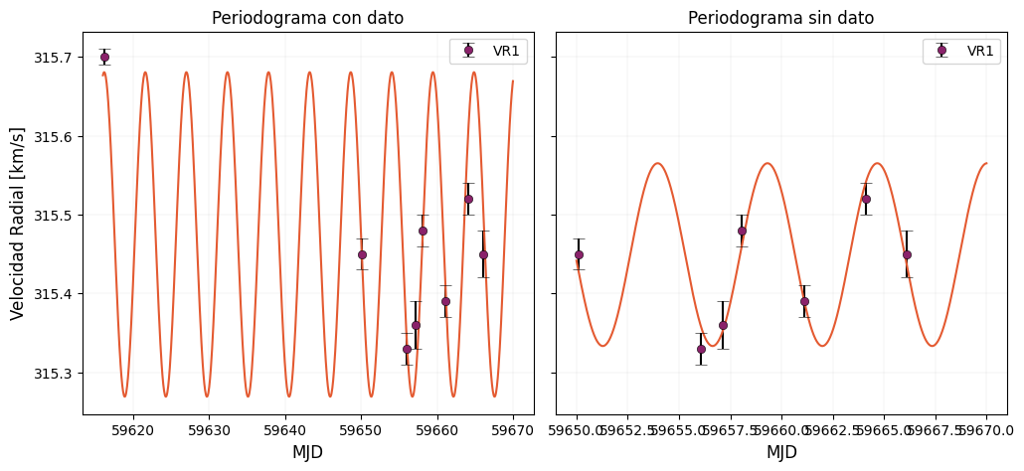
Periodograma VR
VR de iSpec
Periodo de 5.41 días
Periodo de 5.36 días
Figura 5: Periodograma para los datos de iSpec

Slide 9
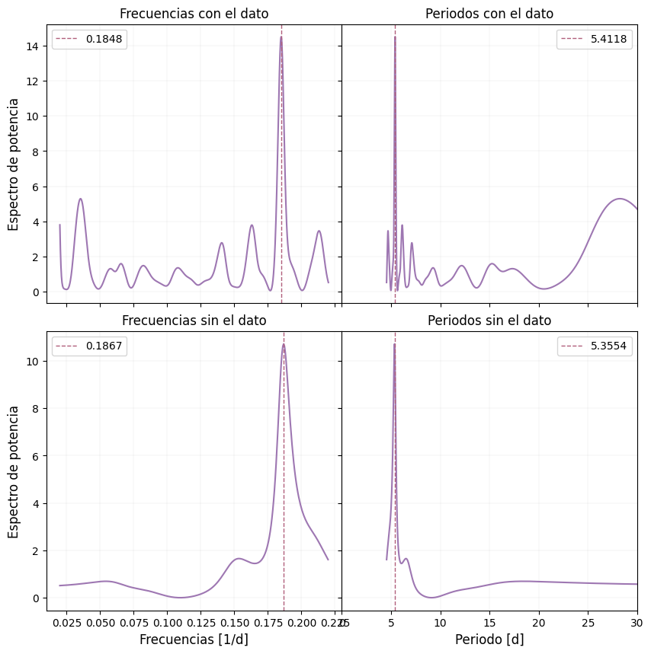
False Alarm Probability | FAP
VR de iSpec
--------------------------------------------------------------------------------
Valor del máximo pico: 14.500
'False Alarm Probability' con dato
bootstrap: 0.147
--------------------------------------------------------------------------------
Valor del máximo pico: 10.717
'False Alarm Probbility' sin dato
bootstrap: 0.139
--------------------------------------------------------------------------------
Figura 6: Frecuencias y Periodos encontrados
para VR de iSpec

Slide 10
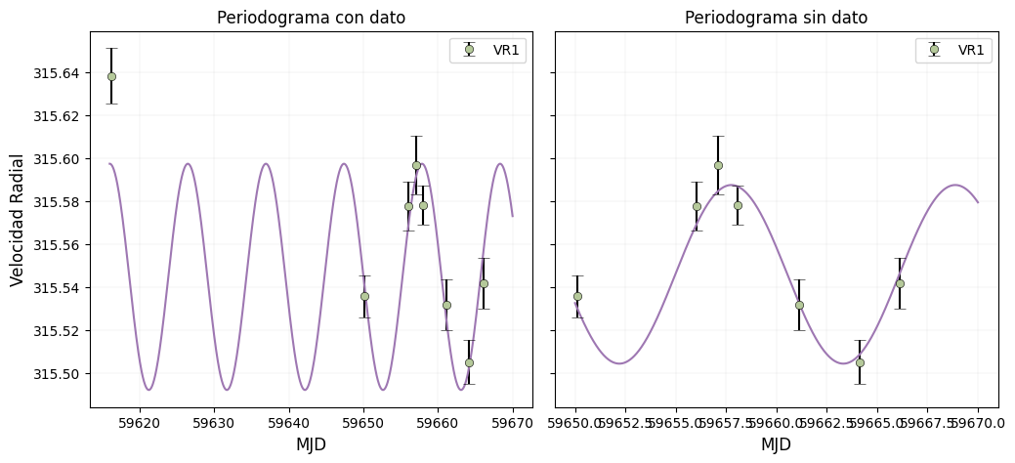
Periodograma VR
VR de CERES
Periodo de 10.46 días
Periodo de 11.12 días
Figura 7: Periodograma para los datos de CERES

Slide 11
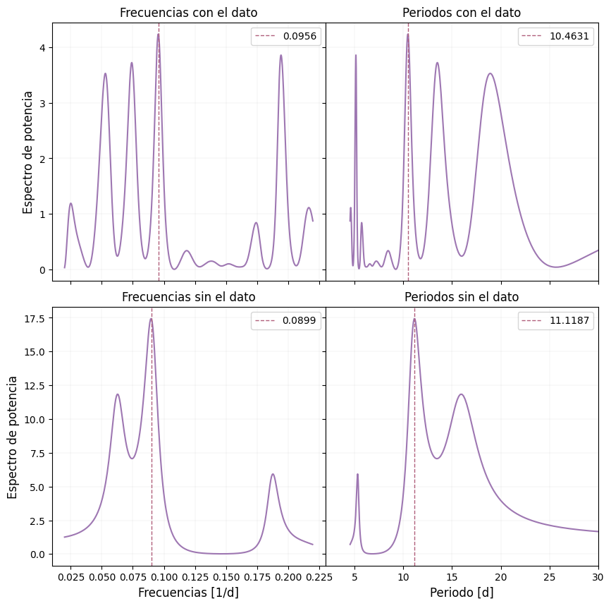
False Alarm Probability | FAP
VR de iSpec
--------------------------------------------------------------------------------
Valor del máximo pico: 14.500
'False Alarm Probability' con dato
bootstrap: 0.320
--------------------------------------------------------------------------------
Valor del máximo pico: 10.717
'False Alarm Probbility' sin dato
bootstrap: 0.065
--------------------------------------------------------------------------------
Figura 6: Frecuencias y Periodos encontrados
para VR de iSpec

Slide 12
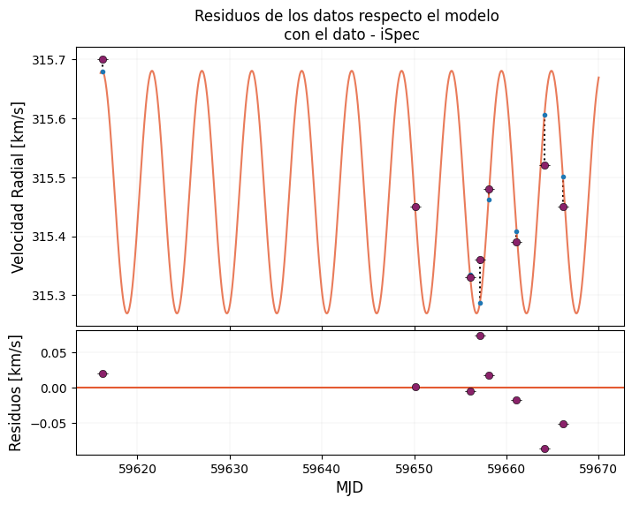
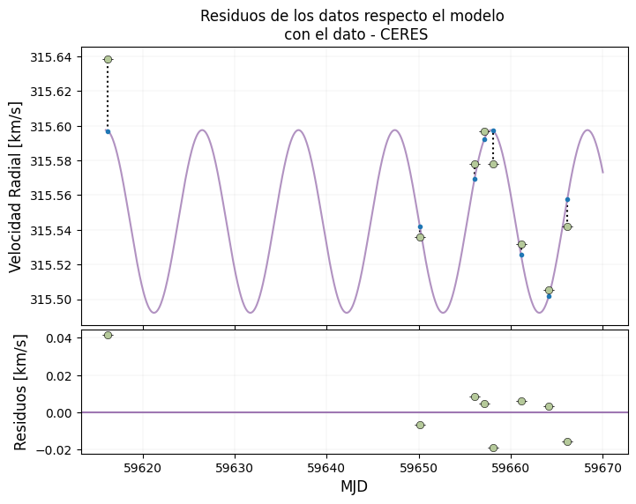
Residuos
Python
Figura 8: Residuos de los datos respecto al modelo

Slide 13
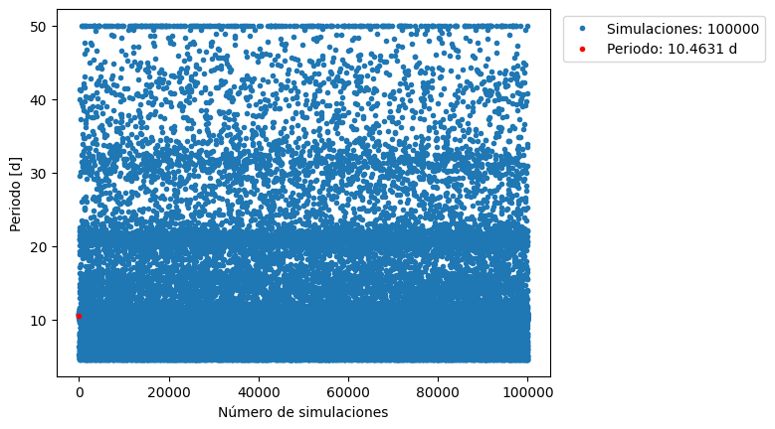
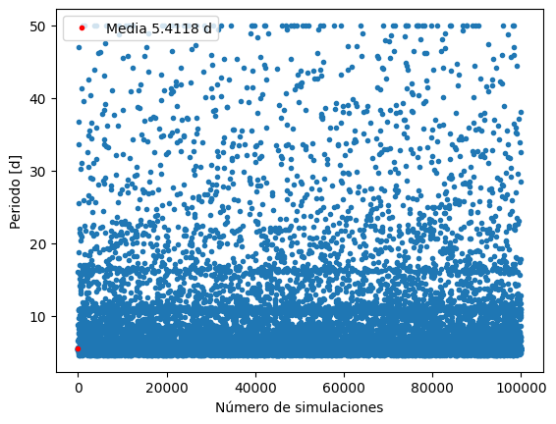
Simulaciones Monte Carlo
Python
Figura 9: Simulaciones para cada caso con 100000 puntos

Slide 14
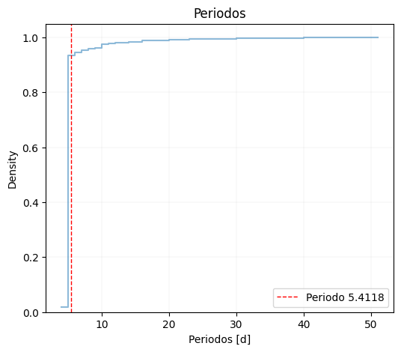
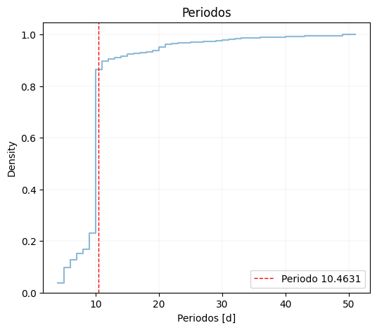
Simulaciones Monte Carlo
Python
Figura 10: Distribución cumulativa de los datos

Slide 15
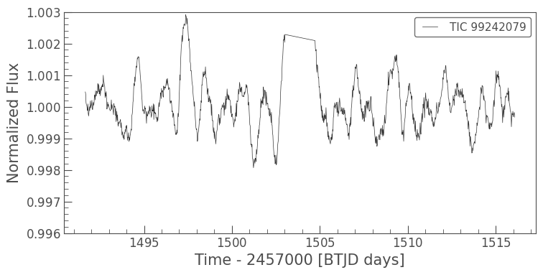
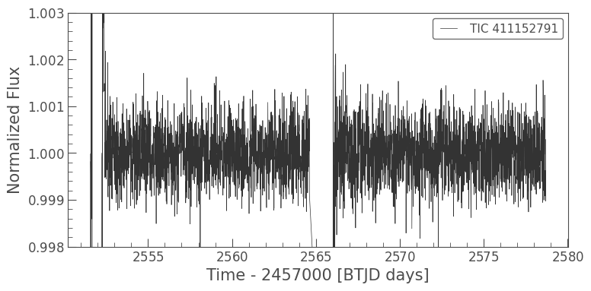
Curvas de luz
Python: Lightkurve
Estrella Srich con la que estamos trabajando
# mission year author exptime [s] target_name
--- -------------- ---- ----------------- ------- ----------- ----------- -------------- ---- -----------------
0 TESS Sector 07 2019 QLP 1800 99242079
1 TESS Sector 33 2020 QLP 600 99242079
2 TESS Sector 34 2021 QLP 600 99242079
Estrella Nrich TIC411152791
# mission year author exptime [s] target_name
--- -------------- ---- ----------------- ------- ----------- ----------- -------------- ---- -----------------
0 TESS Sector 45 2021 QLP 600 411152791
1 TESS Sector 46 2021 QLP 600 411152791
Figura 11: Curva de luz de la estrella comparada con la de otra estrella.

Slide 16
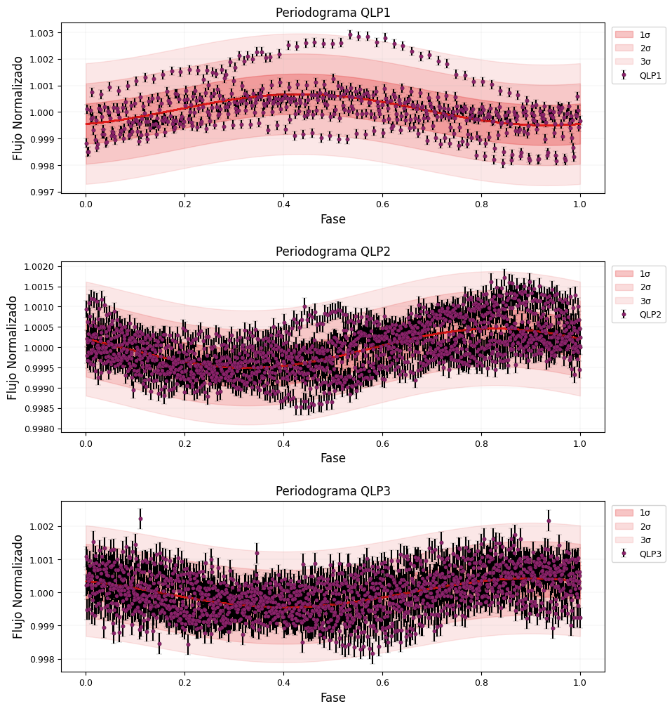

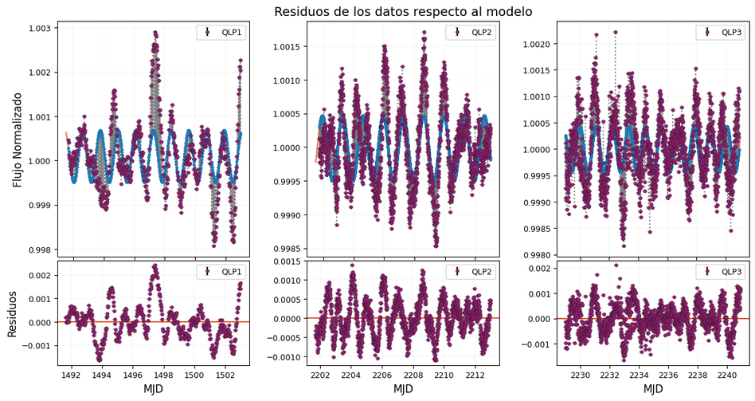
Curvas de luz
Astropy: Lomb-Scargle
Figura 12: Periodogramas de las curvas de luz

Slide 17

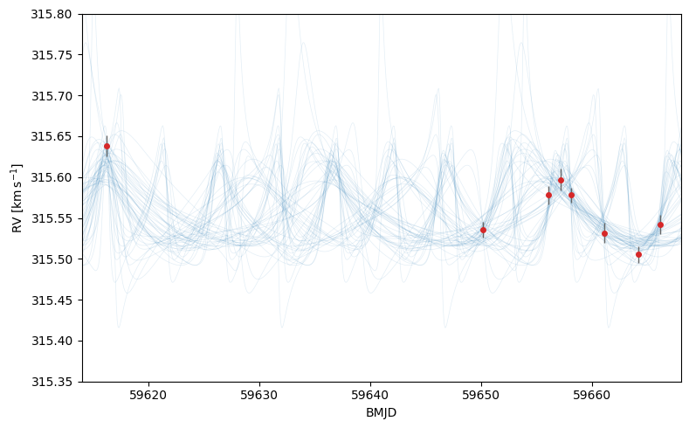
The Joker
The Joker
De 3_000_000 de “prior_samples” se obtuvieron 53 “posterior_samples”
El valor en literatura para obtener estadísticos significativos es > 128 “posterior_samples”, y el valor estimado de “prior_samples” es de 2²⁸.
Figura 13: Curvas ajustadas por el Joker

Slide 18
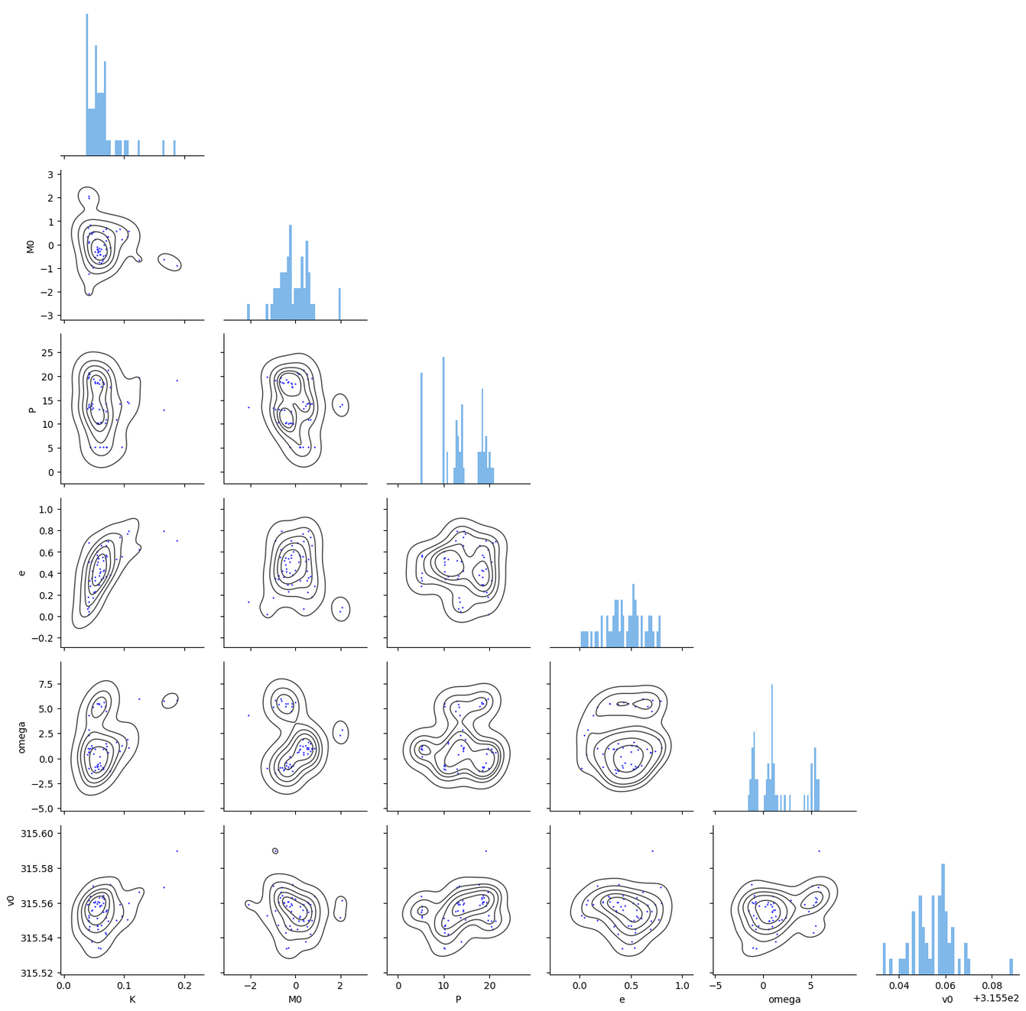
The Joker
The Joker
A pesar de los pocos samples, se muestran ciertas tendencias, pero es necesario correr unos 10_000_000 de “prior_samples” para lograr un número cercano de 128 samples aceptados
Figura 14: Distribución de las variables

Slide 19
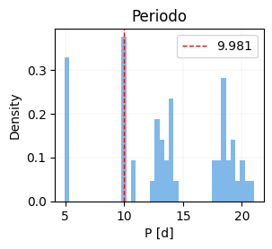
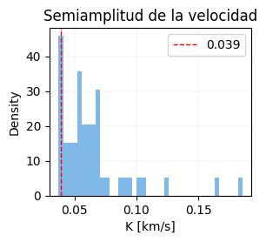
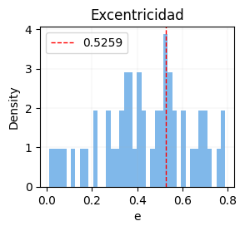
The Joker
The Joker
binary
binary
Figura 15: Parámetros necesarios para hacer una

Slide 20

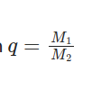
The Joker
The Joker
La masa del objeto en M_Sun, M2 = 0.000289 M⊙
La masa del objeto en kg, M2 = 5.752092e+26 kg
La masa del objeto en M_J, M2 = 0.30304 MJ

Slide 21
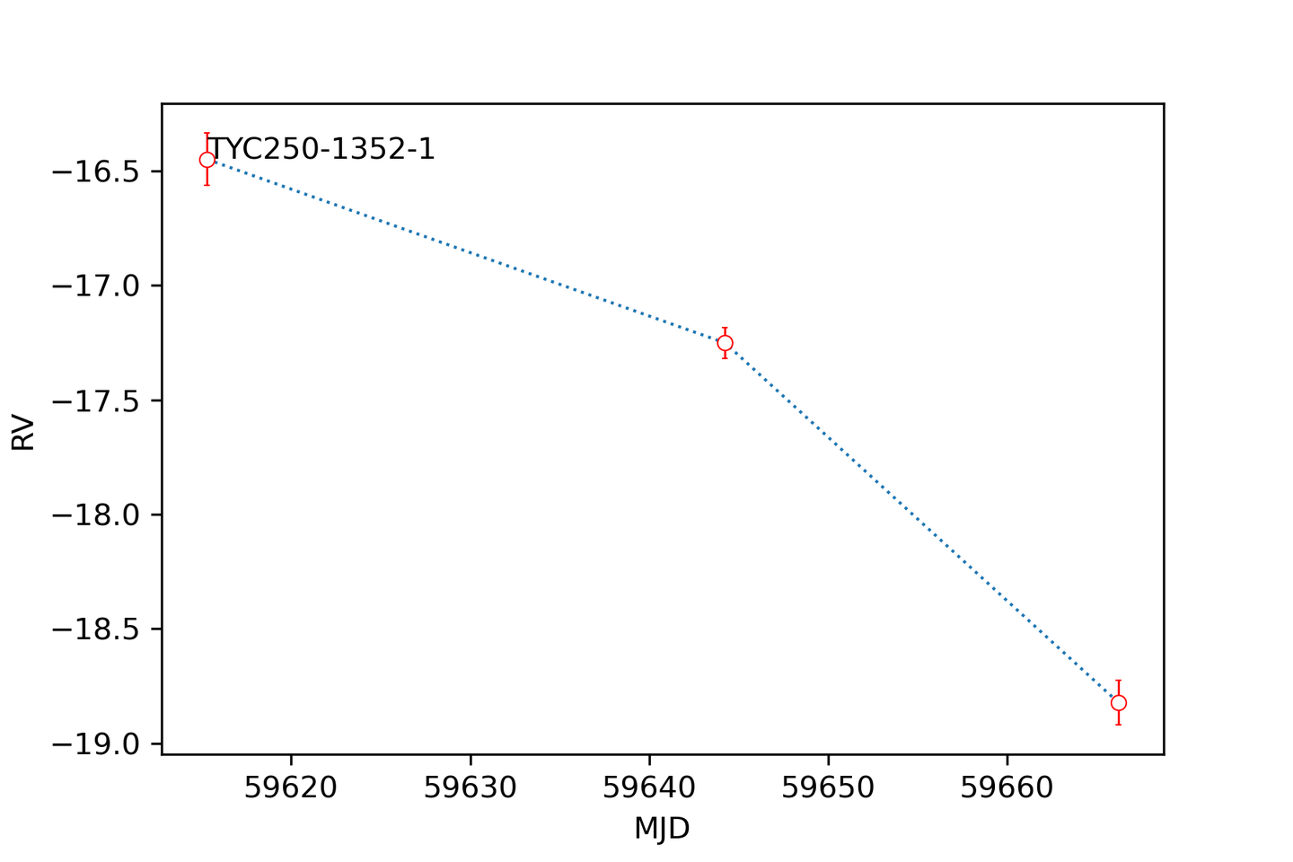
TIC411152791
Figura 16: Velocidades radiales obtenidas por CERES

Slide 22
Siguientes pasos
¿Cuáles son los caminos clave para continuar con la investigación?
Trabajar con las curvas de luz y con Juliet
Encontrar posibles correlaciones entre las fluctuaciones de VR y de las curvas de luz
Analizar las posibilidades de estas anomalías y de estas fluctuaciones en VR y en las curvas de luz
Aplicar la misma metodología con las demás estrellas (Son 13 en total)

Slide 23
Referencias
Algunas referencias importantes
1] R. M. Catchpole, B. S. C. Robertson, P. R. Spectroscopic radial velocity Warren, and photometric observations of barium stars.
Monthly Notices of the Royal Astronomical Society, 181(3):391–404, 12 1977.
[2] Drisya Karinkuzhi, Aruna Chemical analysis of CH stars – II. Atmospheric parameters Goswami, and elemental abundances.
Monthly Notices of the Royal Astronomical Society, 446(3):2348–2362, 11 2014.
[3] C B Pereira, N A Drake, and F The s-process enriched star HD 55496: origin from a globular cluster or from the tidal disruption
of a dwarf galaxy? Monthly Notices of the Royal Astronomical Society 488(1)482-494 05 2019 Roig.
[4] O. J. Eggen. PHOTOMETRY OF POSSIBLE BARIUM STARS.
Publications of the Astronomical Society of the Pacific, 87(515):111, feb 1975

Slide 24




Muchas
gracias por
la atención
¿Cuál creen que es el panorama más factible?
@hermesdivulgacion

